Slide 1
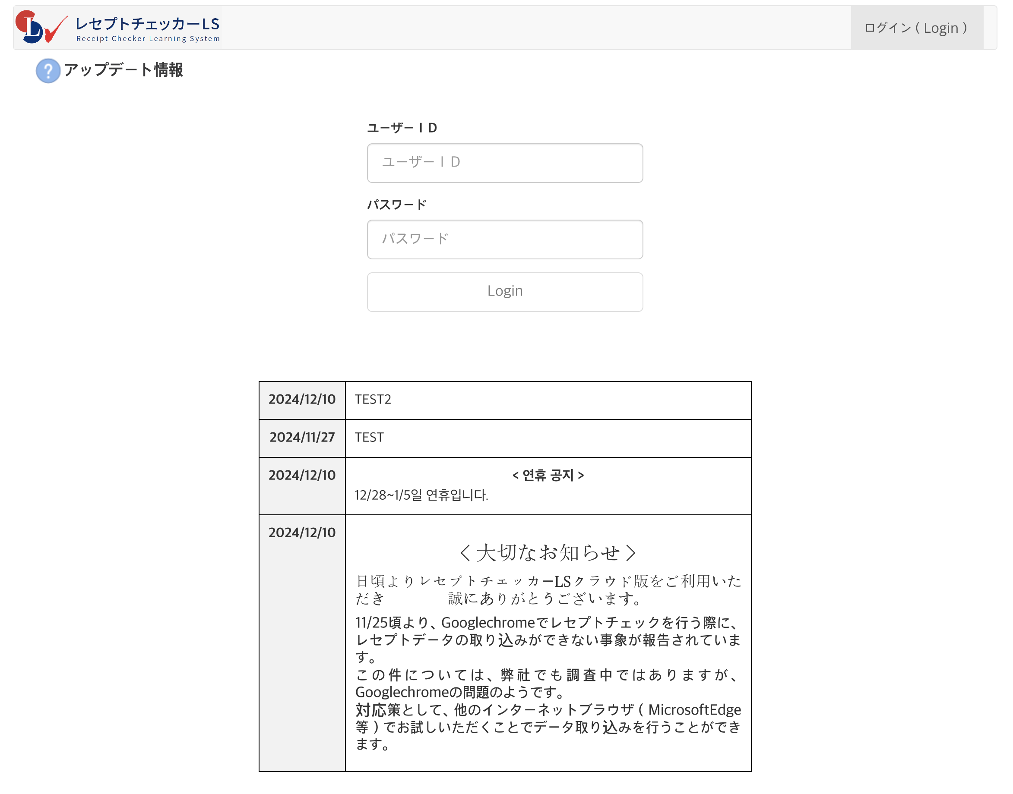
< 공지 화면 >

Slide 2
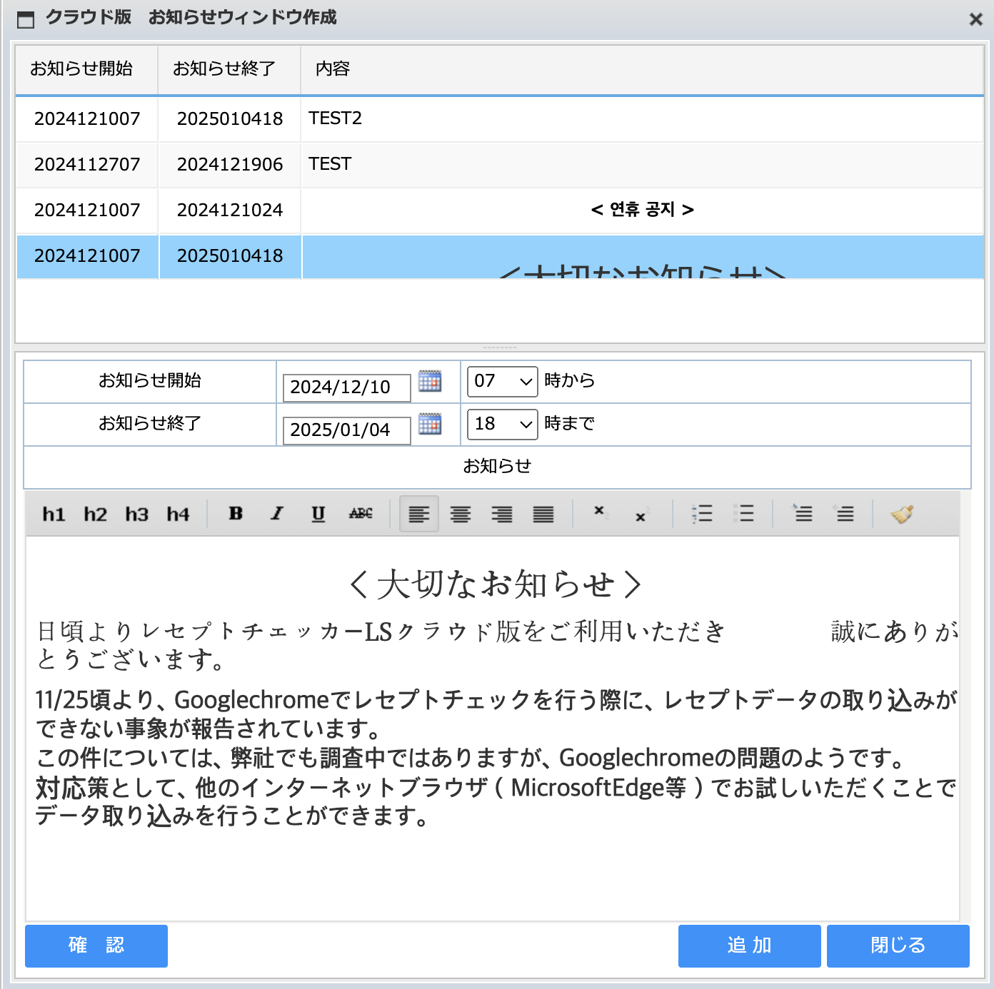
< 어드민 화면 >
그리드 더블클릭 시 하단 상세 부분에서 수정할 수 있다.
종료일을 현재 시각 이전으로 등록하면 삭제로 인식한다.
신규 공지사항 등록, 시작일, 종료일, 내용을 초기화 시킨다.

